Slide 1
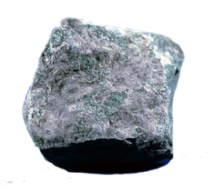
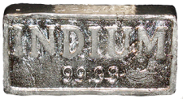
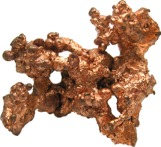
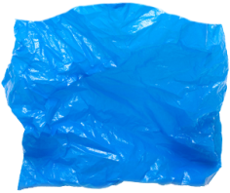
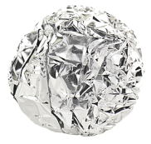
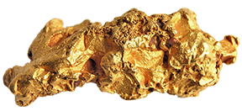
Extrait du recueil
de données
Extrait du recueil
de données
Propriétés des matériaux
Utilisés actuellement pour les boîtiers de téléphones portables
Propriétés des matériaux
Utilisés actuellement pour les boîtiers de téléphones portables
Matériau | Résistance à la traction¹ (Mpa) | Absorption de l’eau² (%)
Alliage d’aluminium 6063 | 215 | 0.001
Polycarbonate | 55 – 75 | 0.16 – 0.35
Matériau | Résistance à la traction¹ (Mpa) | Absorption de l’eau² (%)
Alliage d’aluminium 6063 | 215 | 0.001
Polycarbonate | 55 – 75 | 0.16 – 0.35
1 La résistance à la traction est la force du matériau étiré
2 Il est très important que tous les matériaux utilisés pour fabriquer un téléphone portable absorbent le moins d’eau possible. Plus la valeur est basse, plus le matériau est adéquat pour un boîtier de téléphone portable.
1 La résistance à la traction est la force du matériau étiré.
2 Il est très important que tous les matériaux utilisés pour fabriquer un téléphone portable absorbent le moins d’eau possible. Plus la valeur est basse, plus le matériau est adéquat pour un boîtier de téléphone portable.

